Slide 1
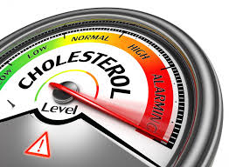
Troubles métaboliques des matières grasses (Cholestérol)
Cardinaux yan

Slide 2
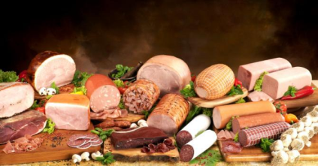
Généralités
Ces troubles sont des dérangements de l’absorption et de l’utilisation des lipides
Ils sont le plus souvent innés
C’est parfois le foie qui produit trop de « mauvais » cholestérol LDL et trop peu de « bon » cholestérol HDL, mais ils sont le plus souvent provoqués par une alimentation trop riche, une consommation exagérée d’alcool, un diabète ou l’obésité
Des valeurs de cholestérol et de graisse trop élevées sont des facteurs de risque pour l’artériosclérose, et doivent donc être évitées
On distingue actuellement les 4 valeurs sanguines suivantes :
Cholestérol total (LDL et HDL)
LDL = Lipoprotéine de basse densité
HDL = Lipoprotéine de haute densité
Triglycérides

Slide 3
On vise les valeurs suivantes
Cholestérol total | Moins de | 2 g / l de sang | (5.2 mmo / l)
LDL | Moins de | 1.35 g / l de sang | (5.2 mmo / l)
HDL | Plus de | 0.55 g / l de sang | (1.5 mmo / l)
Triglycérides | Moins de | 2 g / l de sang | (2.3 mmo / l)
C’est le rapport entre le « bon » cholestérol HDL et le « mauvais » cholestérol LDL qui est déterminant

Slide 4
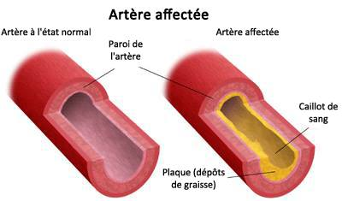
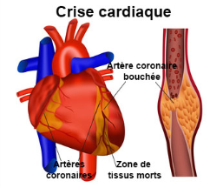
Cholestérol total (LDL et HDL)
Un taux de cholestérol sanguin élevé est une des principales causes de l’artériosclérose et du déclenchement d’un infarctus

Slide 5
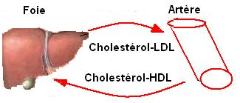
LDL = Lipoprotéine de basse densité
Les LDL transportent le cholestérol pour la fabrication des parois cellulaires et des hormones depuis le foie vers les cellules
S’il y a trop de lipoprotéines dans le sang, le cholestérol LDL n’est plus absorbé par les cellules mais se dépose sur les parois des artères, ce qui finit, dans le pire des cas, par les boucher
Lorsque l’apport de sang vers le cœur est bloqué, cela provoque un infarctus
Si le sang ne parvient plus au cerveau, il s’agit d’une attaque cérébrale

Slide 6
HDL = Lipoprotéine de haute densité
Les LDL circulent aussi dans le sang avec le cholestérol, mais contrairement aux « mauvaises » LDL, les HDL ont de « bonnes » caractéristiques qui protègent de l’artériosclérose
Elles récupèrent le cholestérol excédentaire dans le corps, parmi lequel aussi celui qui s’est déjà déposé sur les parois des artères, puis elles le transportent vers le foie où il est éliminé en partie par les sucs biliaires
Une haute teneur en HDL dans le sang est donc bon signe

Slide 7
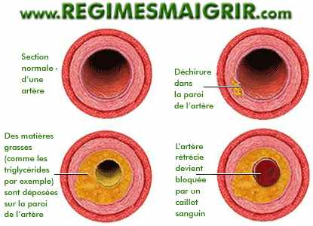
Triglycérides
Ils sont aussi appelés graisses neutres
Le taux de triglycérides dans le sang augmente lorsque l’alimentation apporte trop de graisses, sucre et sucreries ou alcool
Une hypertriglycéridémie est considérée comme mauvaise pour les vaisseaux sanguins et peut contribuer à la formation de l’artériosclérose
Par ailleurs, les triglycérides abaissent le taux des « bonnes » HDL dans le sang

Slide 8
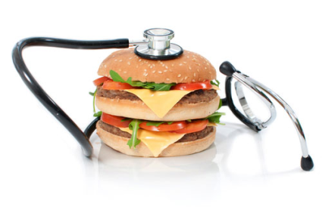
Conseils pratiques
On n’a malheureusement pas d’influence sur les prédispositions génétiques
Afin d’augmenter le « bon » cholestérol HDL et diminuer les risques pathologiques, il faut tenter d’abaisser les graisses dans le sang à l’aide d’une alimentation avec apport réduit (permet en plus une diminution du poids en cas d’obésité) : réduire avant tout les graisses avec acides gras saturés, préférer les huiles végétales (colza), avec des acides gras non saturés
Les poissons de mer tels que les harengs, maquereaux, saumon, etc, sont recommandés en raison de leur précieux acides gras oméga-3
Pour les fibres alimentaires et les antioxydants, consommer beaucoup de légumes, de céréales complètes, de légumineuses e de fruits
Les fibres alimentaires ont la faculté de lier les sucs biliaires, ce qui permet de retirer le cholestérol du corps
Il faudrait renoncer à l’alcool ainsi qu’à la fumée qui favorise également l’apparition des maladies cardiovasculaires, et limiter le café, mais augmenter l’activité physique

